Slide 1
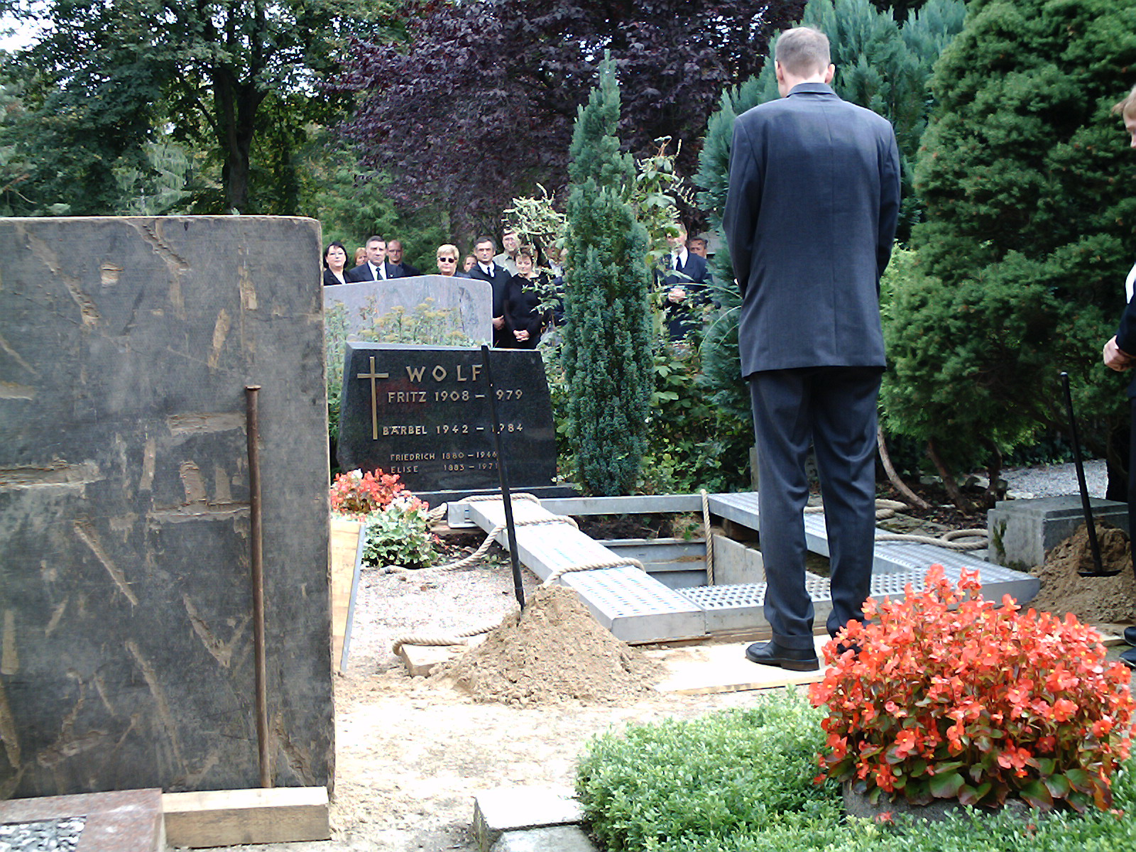
Leben nach dem Tod
„Lehre uns zu zählen unsere Tage, damit wir ein weises Herz erlangen!“ (Ps. 90,12)

Slide 2
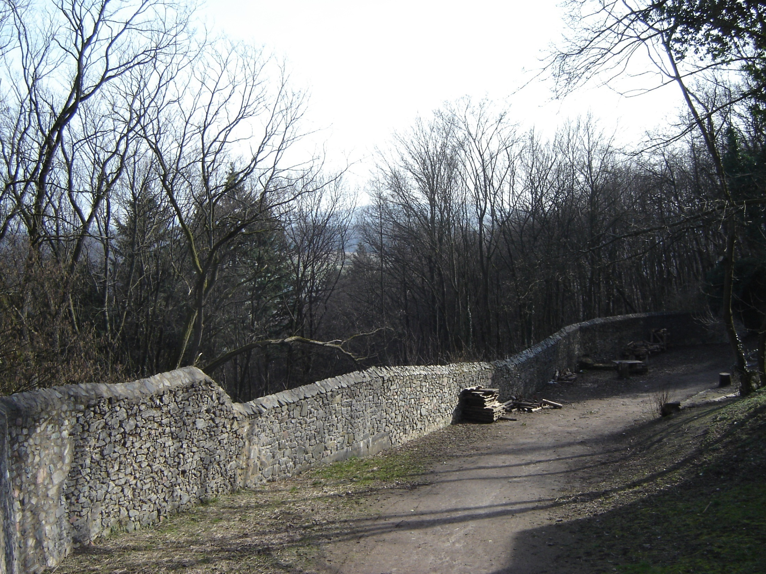
Herr, du bist unsere Wohnung gewesen von Geschlecht zu Geschlecht.
Ehe geboren waren die Berge, und du die Erde und den Erdkreis erschaffen hattest-ja,
von Ewigkeit zu Ewigkeit bist du Gott. Du lässest zum Staube zurückkehren den Menschen,
und sprichst: Kehret zurück, ihr Menschenkinder!
Denn tausend Jahre sind in deinen Augen wie der gestrige Tag, wenn er vergangen ist,
und wie eine Wache in der Nacht.
Du schwemmst sie hinweg, sie sind wie ein Schlaf, am Morgen wie Gras, das aufsprosst;
am Morgen blüht es und sprosst auf; am Abend wird es abgemäht und verdorrt.
Denn wir vergehen durch deinen Zorn, und durch deinen Grimm werden wir
hinweggeschreckt. Du hast unsere Ungerechtigkeiten vor dich gestellt, unser
verborgenes Tun vor das Licht deines Angesichts.
Denn alle unsere Tage schwinden durch deinen Grimm, wir bringen unsere Jahre
zu wie einen Gedanken.
Die Tage unserer Jahre, -ihrer sind siebzig Jahre, und, wenn in Kraft, achtzig Jahre,
und ihr Stolz ist Mühsal und Nichtigkeit, denn schnell eilt es vorüber, und wir fliegen dahin.
Wer erkennt die Stärke deines Zornes, und, deiner Furcht gemäß, deinen Grimm?
So lehre uns denn zählen unsere Tage, auf dass wir ein weises Herz erlangen!
(Ps. 90,1-12)

Slide 3
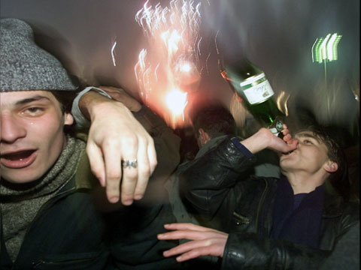
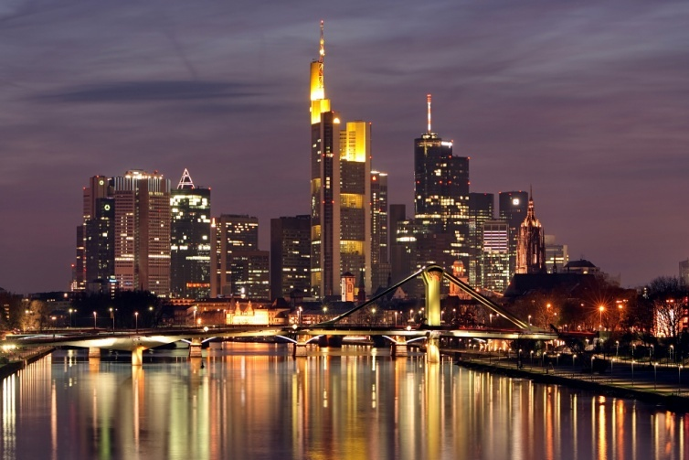
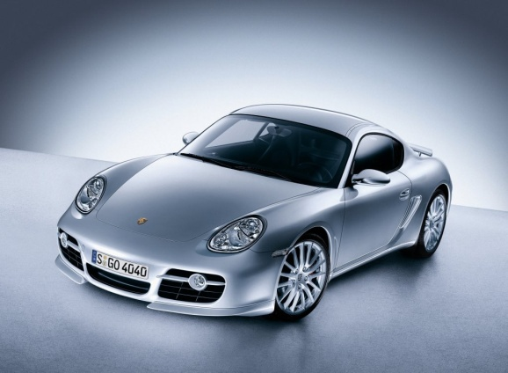
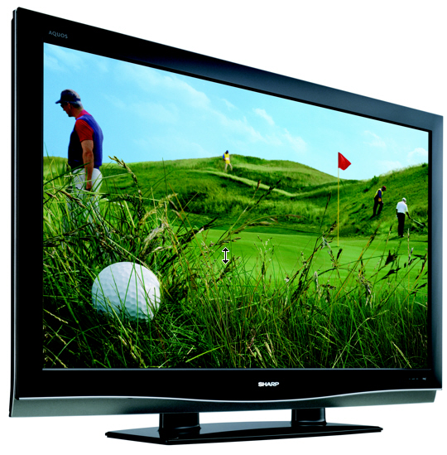
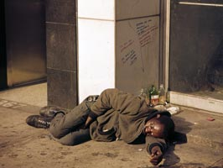
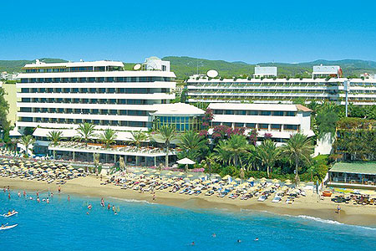
Leben vor dem Tod

Slide 4
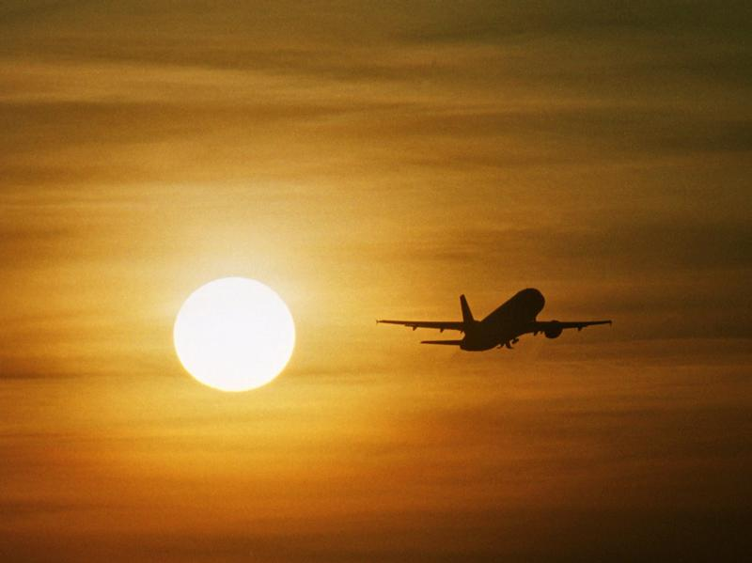
„Welchen Gewinn hat der Mensch
von all seinem Mühen, mit dem er
sich abmüht unter der Sonne ?“
(Pred. 1,3)

Slide 5
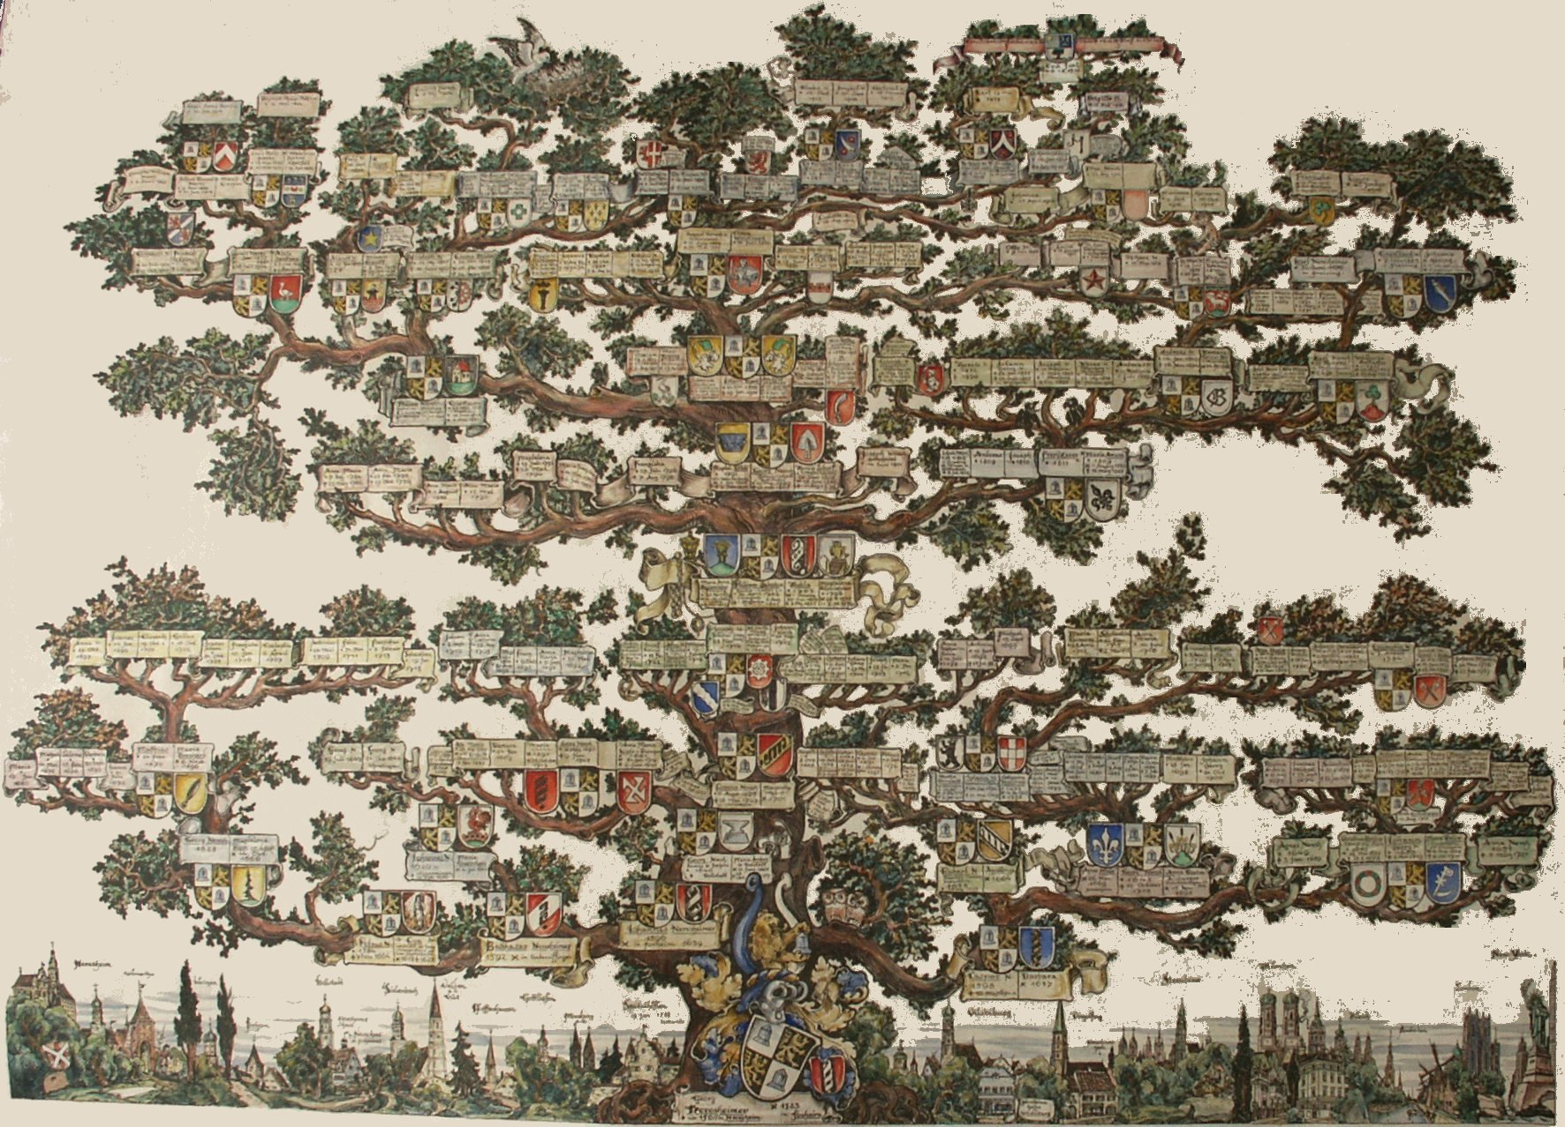
„Eine Generation kommt, und eine
Generation geht; aber die Erde
besteht in Ewigkeit.“
(Pred. 1,4)

Slide 6
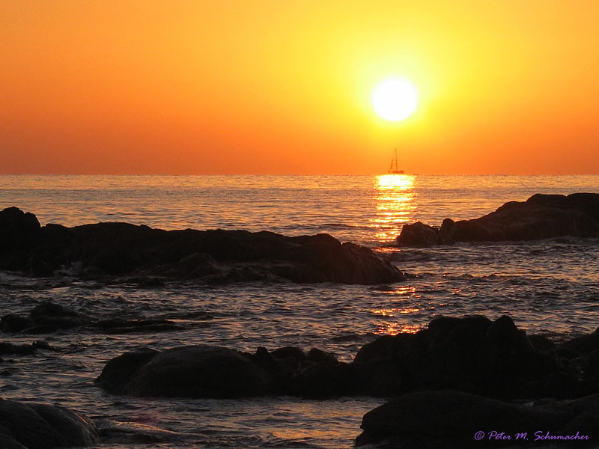
„Und die Sonne geht auf, und die
Sonne geht unter, und sie strebt ihren
Ort zu, wo sie wieder aufgeht“
(Pred. 1,5)

Slide 7
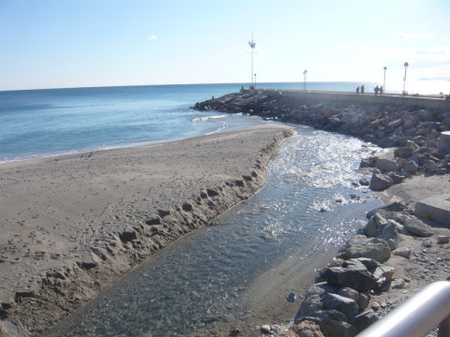
„Alle Flüsse gehen ins Meer, und
das Meer wird nicht voll. An den
Ort, wohin die Flüsse gehen, dorthin
kehren sie immer wieder.“
(Pred. 1,7)

Slide 8

„Alle Worte mühen sich ab.
Nichts vermag ein Mensch zu
sagen…“
(Pred. 1,8)

Slide 9
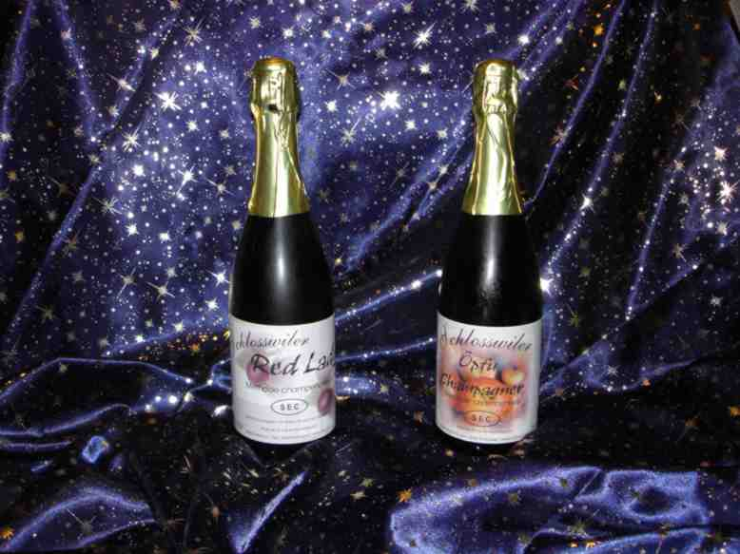
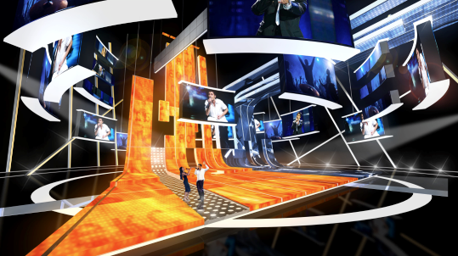
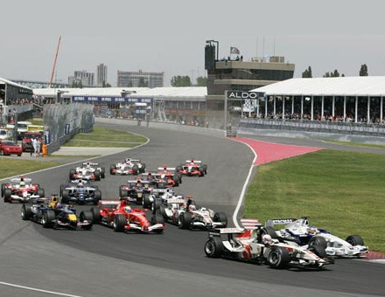
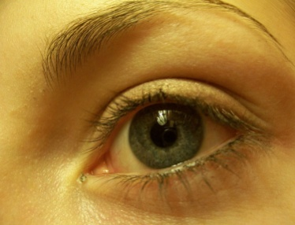
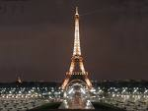

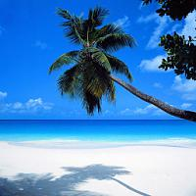
„Das Auge wird nicht satt vom sehen …“
(Pred. 1,8)

Slide 10
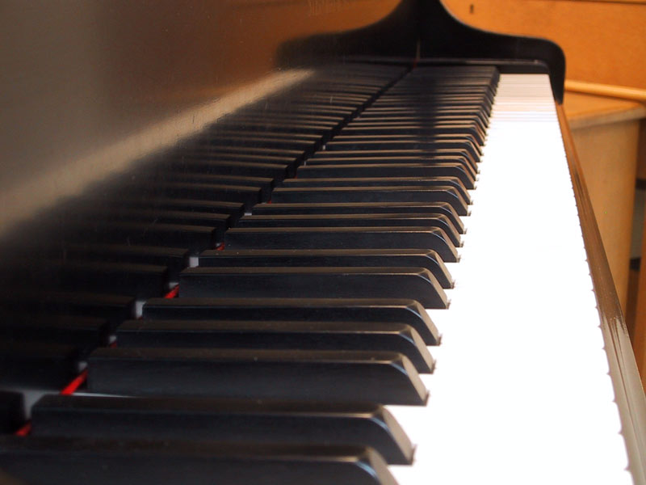
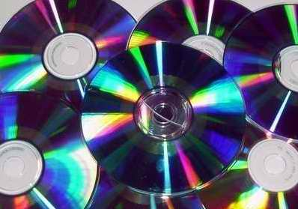
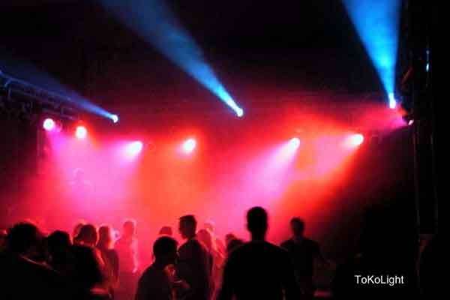
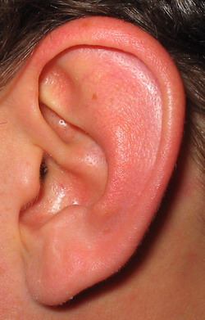
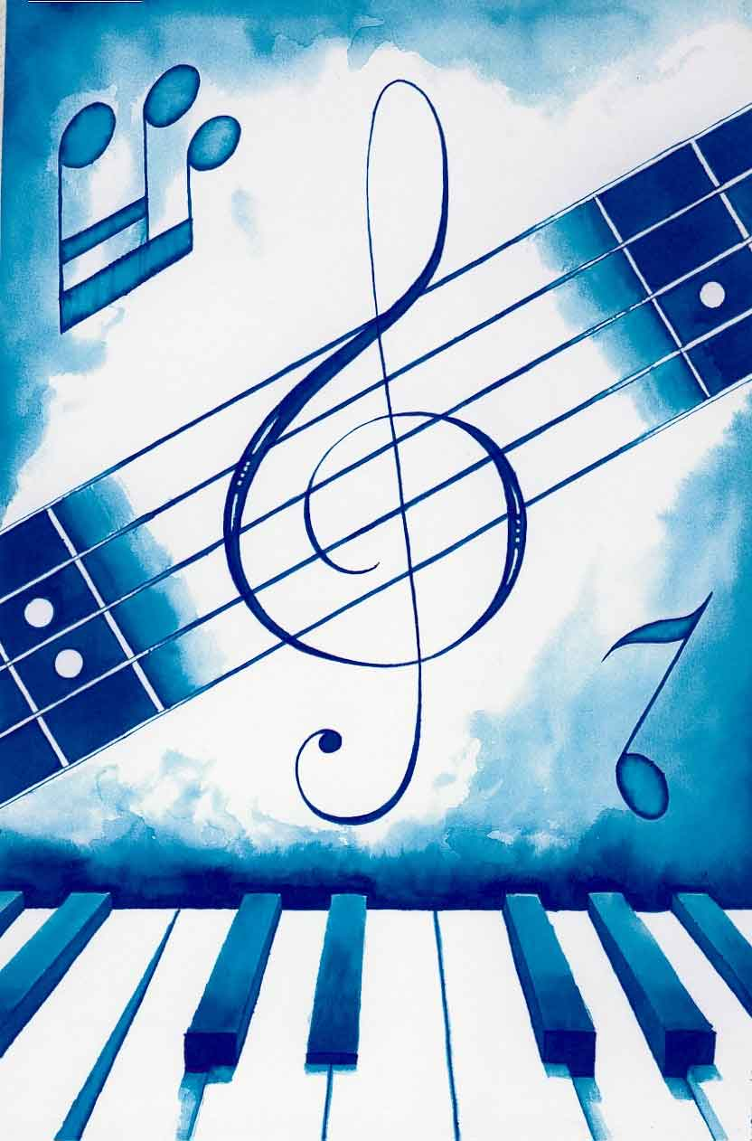
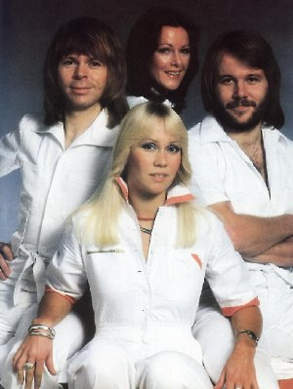
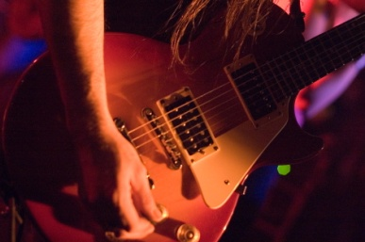
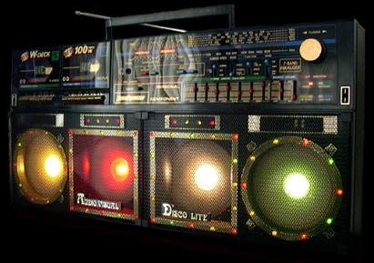
„und das Ohr nicht voll vom Hören.“
(Pred. 1,8)

Slide 11
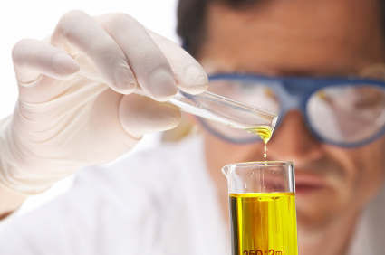
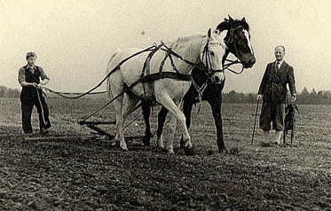
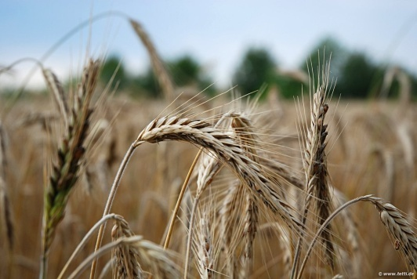
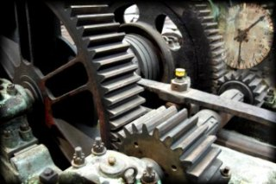
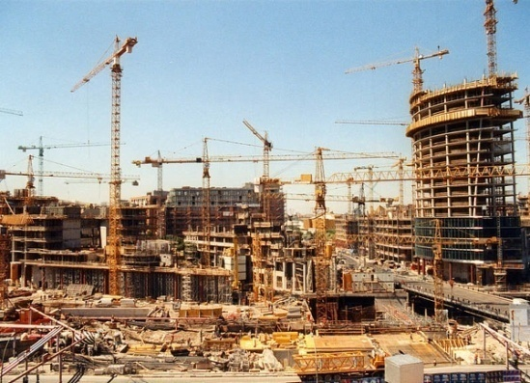
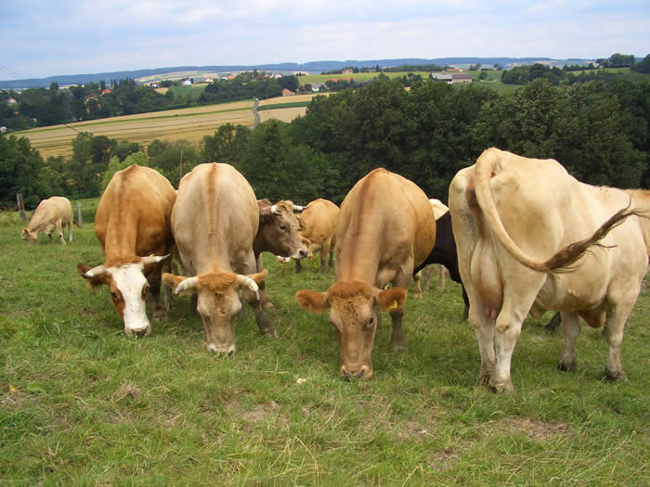
„Das, was war ist das, was wieder sein wird.
Und das, was getan wurde ist das, was wieder
getan wird. Und es gibt gar nichts Neues unter
Der Sonne.“ (Pred. 1,9)

Slide 12
„Gibt es ein Ding, von dem einer sagt: ‚Siehe, das ist
neu?‘ Längst ist es gewesen für die Zeitalter,
Die vor uns gewesen sind.“
(Pred. 1,10)

Slide 13
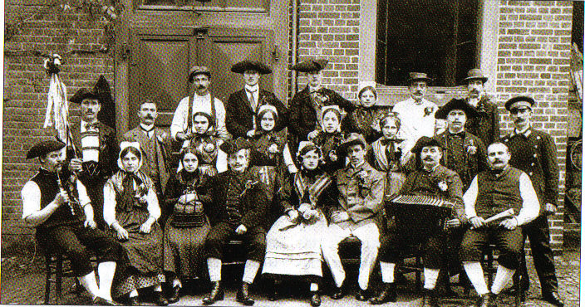

„Da gibt es keine Erinnerung an die Früheren…

Slide 14
„Da gibt es keine Erinnerung an die Früheren…
… und an die Künftigen, die sein werden, auch an
sie wird man sich nicht mehr erinnern bei denen,
die noch später sein werden“ (Pred. 1,11)

Slide 15
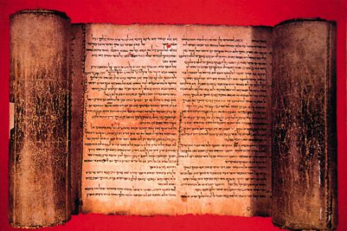
„Das Endergebnis des Ganzen lasst uns hören:
Fürchte Gott und halte seine Gebote. Denn das soll
ein jeder Mensch tun.
Denn Gott wird jedes Werk, es sei gut oder böse,
in ein Gericht über alles Verborgene bringen.“
(Pred. 12,13-14)

Slide 16
Leben nach dem Tod
Gibt es Nahtod-Erlebnisse ?
Ein spannender Bericht aus dem Lukas-Evangelium

Slide 17
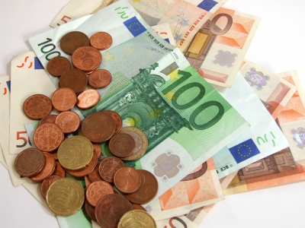
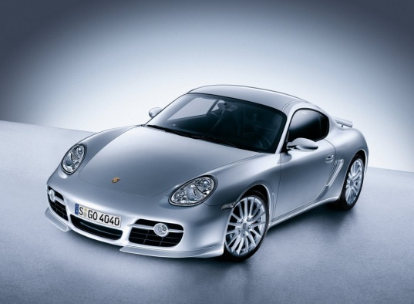

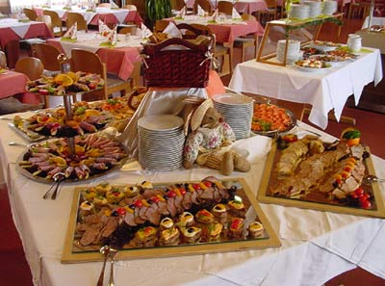
„Es war aber ein reicher Mann, und er kleidete sich in
Purpur und feine Leinwand und lebte alle Tage fröhlich
Und in Prunk.“ (Lk. 16,19)

Slide 18
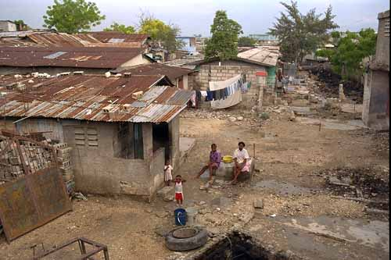
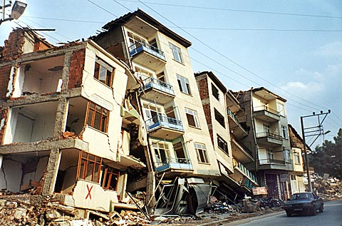
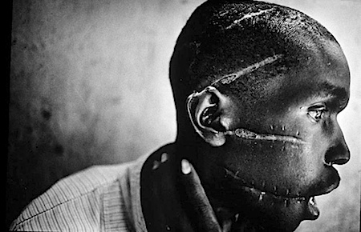
„Ein Armer aber mit Namen Lazarus, lag in
dessen Tor, voller Geschwüre,“ (Lk. 16,20)

Slide 19
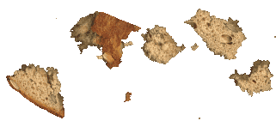
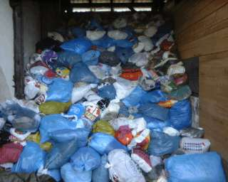
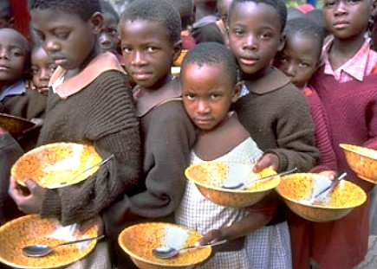
„und er begehrte, sich mit den Abfällen vom Tisch des
Reichen zu sättigen; aber auch die Hunde kamen und
leckten seine Geschwüre.“ (Lk. 16,21)

Slide 20
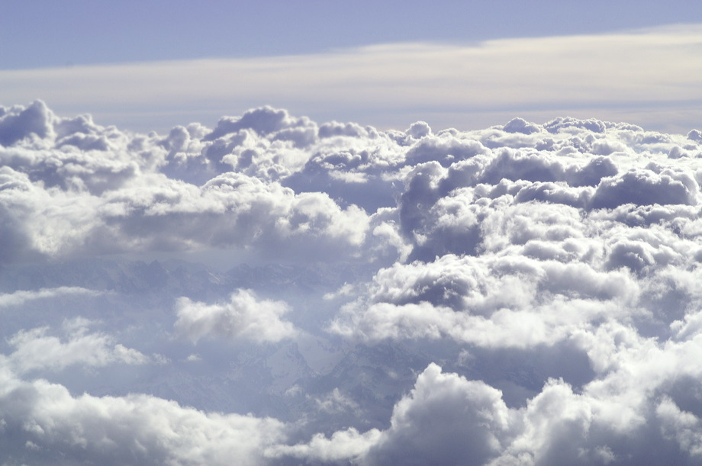
„Es geschah aber, dass der Arme starb und von den
Engeln in Abrahams Schoß getragen wurde.“
(Lk. 16,22)

Slide 21
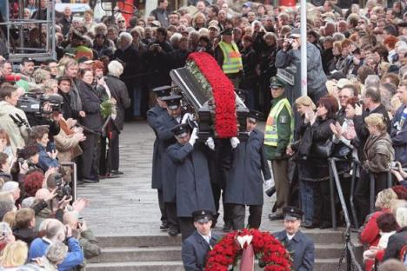
„Es starb aber auch der Reiche und wurde begraben.“
(Lk. 16,22)

Slide 22
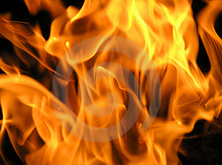
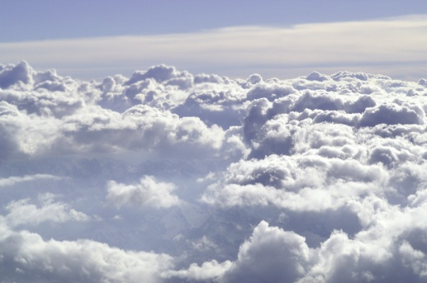
„Als er im Hades seine Augen aufschlug und in Qualen
war, sieht er Abraham von weitem und Lazarus in seinem
Schoß“
(Lk. 16,23)

Slide 23
„Und er rief und sprach: ‚Vater Abraham, erbarme dich
meiner und sende Lazarus, dass er die Spitze seines
Fingers ins Wasser tauche und meine Zunge kühle!
Denn ich leide Pein in dieser Flamme.“
(Lk. 16,24)

Slide 24
„Abraham aber sprach: Kind, gedenke, dass du dein
Gutes völlig empfangen hast in deinem Leben und
Lazarus ebenso das Böse; jetzt aber wird er hier getröstet,
du aber leidest Pein.“
(Lk. 16,25)

Slide 25
„Und zu diesem allen ist zwischen uns und euch eine
tiefe Kluft festgelegt, damit die, welche von hier zu euch
hinübergehen wollen es nicht können, noch die, welche von
dort zu uns herüber kommen wollen.“
(Lk. 16,26)

Slide 26
„Er sprach aber: Ich bitte dich nun, Vater, dass du ihn
in das Haus meines Vaters sendest, denn ich habe noch
fünf Brüder, dass er ihnen eindringlich Zeugnis ablege,
damit sie nicht auch an diesen Ort der Qual kommen!“
(Lk. 16,29)

Slide 27
„Abraham aber spricht: Sie haben Mose und die Propheten.
Mögen sie die hören!“
„Er aber sprach: Nein, Vater Abraham, sondern wenn
jemand von den Toten zu ihnen geht, so werden sie
Buße tun.“
„Er aber sprach zu ihm: Wenn sie Mose und die Propheten
nicht hören, so werden sie auch nicht überzeugt werden,
wenn jemand aus den Toten aufsteht.“
(Lk. 16,29-31)

Slide 28
Gottes Wort teilt uns alles mit, was wir wissen müssen
Es liegt an Dir, du musst dich entscheiden!
Jesus sagt: „Ich bin die Auferstehung und das Leben; wer an mich glaubt wird leben, auch wenn er gestorben ist.“ (Joh. 11,25)

Slide 29
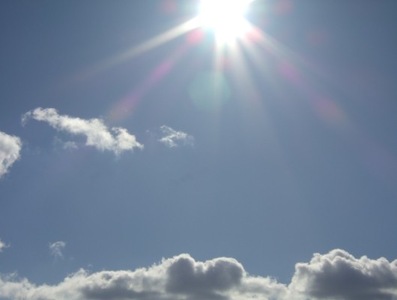
Die Tatsache der Auferstehung

Slide 30
Die Tatsache der Auferstehung
Gruppenarbeit:
  Woher wissen wir, dass die Toten auferstehen?
  Wie werden die Toten auferweckt?
  Welchen Leib haben die Auferstandenen?
  Wann steht wer von den Toten auf (Ordnung)?

Slide 31
Gewissheit der Auferstehung
Die Auferstehung des Herrn Jesus ist eine bewiesene Tatsache (1. Kor. 15,1-11)
  Paulus hat weitergegeben, was er erfahren hat
  Der Tod und die Auferstehung Jesu ist in den Schriften des ATs vorhergesagt und bezeugt
  Er erschien Petrus, den anderen 12 sowie 500 weiteren Zeugen
  Die Zeugen lebten tw. noch und konnten gefragt werden

Slide 32
Gewissheit der Auferstehung
Ohne Auferstehung macht das Evangelium keinen Sinn (A) (V. 12-19)
  Wenn es keine Auferstehung gibt, dann ist Christus nicht auferweckt worden
  Das Evangelium ist inhaltlos und auch der Glaube
  Paulus und die Apostel sind falsche Zeugen
  Mit dem Tod ist alles aus

Slide 33
Gewissheit der Auferstehung
Beweisführung: Ordnung (V. 21-18)
  Christus wurde als der Erstling der Entschlafenen auferweckt
  Durch Adam kam der Tod, durch Christus werden alle lebendig gemacht
  Ordnung:
    Christus
    Alle die Christus gehören bei seiner Ankunft
    Das Ende, wenn er dem Vater alles übergibt
    Der Tod selbst

Slide 34
Gewissheit der Auferstehung
Ohne Auferstehung macht das Evangelium keinen Sinn (B) (V. 29-34)
  Welchen Sinn macht es sich taufen zu lassen?
  Warum begeben wir uns in Gefahr, um das Evangelium zu verkündigen?
  Warum bringe ich Opfer?
Schlussfolgerung:
  Wer gegen die Auferstehung argumentiert weiß nichts über Gott (Scheinchrist)
  Werdet rechtschaffen, nüchtern!

Slide 35
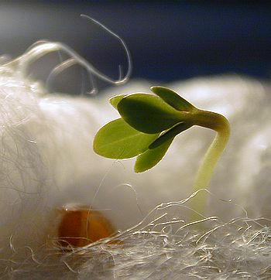
Wie werden die Toten auferweckt?
Die Saat muss sterben, damit Leben hieraus hervorgehen kann
Es wird gesät in Vergänglichkeit und auferweckt in Unvergänglichkeit

Slide 36
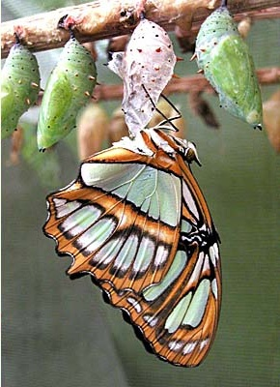
Welchen Leib haben die Auferstandenen?
Irdischer Leib (gesät) in:
  Vergänglichkeit
  Unehre
  Schwachheit
  Natürlich
Himmlischer Leib:
  Unvergänglich
  Herrlich
  In Kraft
  geistlich
Fleisch und Blut können das Reich Gottes nicht erben wie
auch die Vergänglichkeit nicht die Unvergänglichkeit erbt.

Slide 37
Das Geheimnis der Auferstehung
Nicht alle werden entschlafen, sondern im Nu verwandelt werden
Das Vergängliche wird Unvergänglichkeit anziehen
Verschlungen ist der Tod im Sieg.
Wo ist, o Tod dein Sieg?
Wo ist, o Tod, dein Stachel?
Der Stachel des Todes ist die Sünde,
Die Kraft der Sünde aber das Gesetz
Gott aber sei Dank, der uns den Sieg gibt durch den Herrn
Jesus Christus

Slide 38
Schlussfolgerung
Daher, meine geliebten Brüder, seid fest,
unerschütterlich, allezeit überreich in dem
Werk des Herrn, da ihr wisst, dass eure Mühe
im Herrn nicht vergeblich ist!

Slide 39
Wie wird es im Himmel bzw. in der Hölle sein ?

Slide 40
Die Kehrseite der Auferstehung
Und ich sah die Toten, die Großen und die Kleinen, vor dem
Thron stehen, und die Bücher wurden geöffnet, und ein
anderes Buch wurde geöffnet, welches das das Buch des
Lebens ist. Und die Toten wurden gerichtet nach dem, was
in den Büchern geschrieben war, nach ihren Werken.
und das Meer gab die Toten, die in ihm waren, und der Tod und
der Hades gaben die Toten, die in ihnen waren, und sie wurden
gerichtet, ein jeder nach seinen Werken.
Und der Tod und der Hades wurden in den Feuersee geworfen.
Dies ist der zweite Tod, der Feuersee.
Und wenn jemand nicht geschrieben gefunden wurde in dem
Buch des Lebens, so wurde er in den Feuersee geworfen.
(Offb. 21,12-15)

Slide 41
Wie wird es in der Hölle sein?
Der Feuersee, der mit Schwefel brennt
Sie werden gepeinigt von Ewigkeit zu Ewigkeit (Offb. 20,10)
Das unauslöschliche Feuer, wo der Wurm nicht stirbt und das Feuer nicht erlischt (Mk. 9,44 ff.)

Slide 42
Wie wird es im Himmel sein ?
„Was kein Auge gesehen und kein Ohr gehört hat und in
keines Menschen Herz gekommen ist, was Gott denen
bereitet hat, die ihn lieben“
(2. Kor. 2,9)

Slide 43
Der Thron Gottes im Himmel
Nach diesem sah ich: Und siehe, eine Tür, geöffnet im Himmel, und die erste Stimme, die ich gehört hatte wie die einer Posaune, die mit mir redete, sprach: Komm hier herauf! Und ich werde dir zeigen, was nach diesem geschehen muss.
Sogleich war ich im Geist: und siehe, ein Thron stand im Himmel, und auf dem Thron saß einer.
Und der da saß, war von Ansehen gleich einem Jaspisstein und einem Sarder, und ein Regenbogen war rings um den Thron, von Ansehen gleich einem Smaragd.
(Offb. 4,1-3)

Slide 44
Der Thron Gottes im Himmel
Der Thron: Sitz der Offenbarung der gerechten Regierung des Gerichts
Jaspis: Herrlichkeit Gottes
Sardis, Rubin: blutroter Edelstein
Herrlichkeit und das Opfer des Herrn stehen in einer engen Verbindung
Regenbogen: Zeichen des ewigen Gnadenbundes mit Noah
Wir sehen zuerst den Herrn der Herrlichkeit auf seinem Thron
Vor dem strahlenden Throne erstirbt jeder menschliche Glanz !

Slide 45
Die Ältesten umgeben den Thron
Und rings um den Thron sah ich vierundzwanzig Throne, und auf den Thronen saßen vierundzwanzig Älteste, bekleidet mit weißen Kleidern, und auf ihren Häuptern goldene Siegeskränze.
Und aus dem Thron gehen hervor Blitze und Stimmen und Donner; und sieben Feuerfackeln brennen vor dem Thron, welche die sieben Geister Gottes sind.
24 Älteste: erkaufte Vollzahl aus Israel und den Nationen
Weiße Kleider: geoffenbarte Reinheit und Klarheit
Goldene Siegeskränze:
  Uns von Gott verheißen (1. Kor. 9,24)
  Paulus nennt die Philipper seinen Siegeskranz (Phil. 4,1)
Blitze, Stimmen, Donner: furchterregende Zeichen der Majestät Gottes

Slide 46
Das Meer und die lebendigen Wesen
Und vor dem Thron war es wie ein gläsernes Meer, gleich Kristall; und inmitten des Thrones und rings um den Thron vier lebendige Wesen, voller Augen vorn und hinten.
Und das erste lebendige Wesen war gleich einem Löwen und das zweite lebendige Wesen gleich einem jungen Stier, und das dritte lebendige Wesen hatte das Angesicht wie das eines Menschen, und das vierte lebendige Wesen war gleich einem fliegenden Adler.
Und die vier lebendigen Wesen hatten, eines wie das andere, je sechs Flügel und sind ringsum und inwendig voller Augen, und sie hören Tag und Nacht nicht auf zu sagen: Heilig, heilig, heilig, Herr, Gott, Allmächtiger, der war und der ist und der kommt!

Slide 47
Das Meer und die lebendigen Wesen
Gläsernes Meer: verfestigte Reinheit, die endgültig und vollkommen ist
Vier Lebendige Wesen: Christus in seinen vier verschiedenen Eigenschaften
Löwe | Stier | Mensch | Adler
Der Herr als König | Der Herr als Knecht | Der Herr als Menschensohn | Der Herr als Gott
purpurrot | karmesinrot | weiß | blau
Unwiderstehliche Kraft des Gerichts | Festigkeit und Ausdauer der richterlichen Gewalt | Einsicht | schnelles Hereinbrechen des Gerichts
Matthäus | Markus | Lukas | Johannes

Slide 48
Das Meer und die lebendigen Wesen
Und wenn die lebendigen Wesen Herrlichkeit und Ehre und Danksagung geben werden dem, der auf dem Thron sitzt, der da lebt von Ewigkeit zu Ewigkeit,
so werden die vierundzwanzig Ältesten niederfallen vor dem, der auf dem Thron sitzt, und den anbeten, der von Ewigkeit zu Ewigkeit lebt, und werden ihre Siegeskränze niederwerfen vor dem Thron und sagen:
Du bist würdig, unser Herr und Gott, die Herrlichkeit und die Ehre und die Macht zu nehmen, denn du hast alle Dinge erschaffen, und deines Willens wegen waren sie und sind sie erschaffen worden

